Slide 2
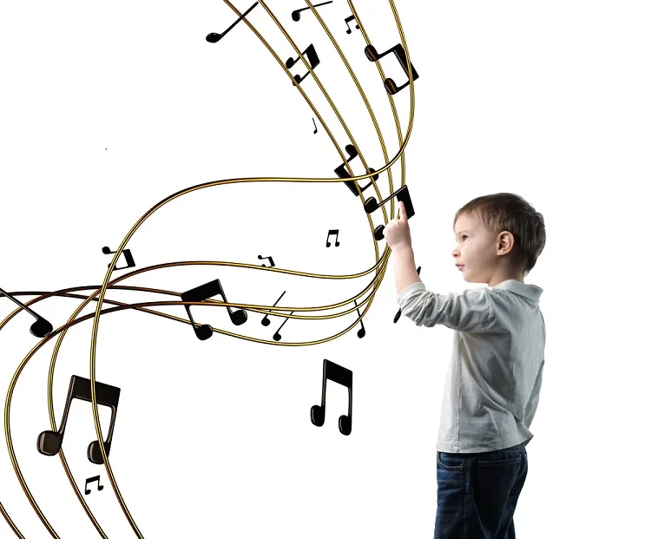
Увеличение интереса к исследованию многообразных тенденций развития современных детей, детей нового поколения, новой технологической эры.

Slide 3
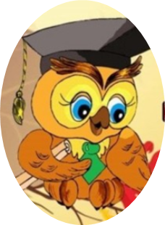
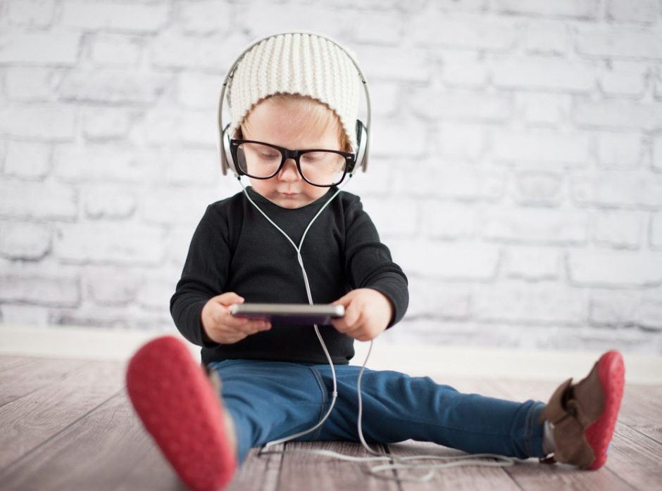
Ребенок 21 века стал другим!
Каждое следующее поколение отличается от предыдущего, и в тоже время имеет с ним общее и единое. Современные дети изменились, этот факт сложно отрицать. Большинство детей с младенчества погружены в атмосферу различных гаджетов, дивайзеров. Дети окружены новыми технологиями, которые «отнимают», затормаживают их двигательную активность, притупляют инициативу в общении. Кто-то называет их поколением Z.

Slide 4
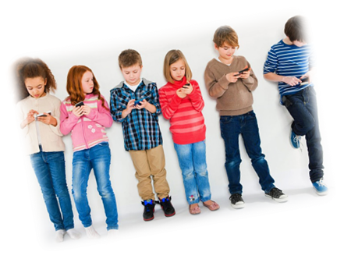
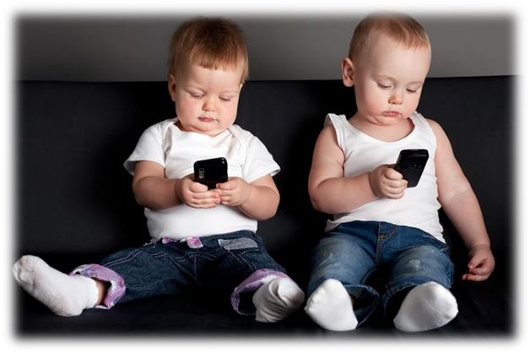
Дети, рожденные в эпоху цифровой революции. Кто-то считает, что дети как дети! Как были 30 лет назад, такие же и сейчас. Мы же, педагоги, учителя-логопеды (все специалисты), сталкиваемся на собственной практике с увеличением количества детей, которые имеют ограниченные возможности здоровья и выраженные трудности в обучении и общении. Пропорционально научно-техническому прогрессу и цифровизации растет количество детей с выраженными коммуникативными проблемами, синдромом дефицита внимания и гиперактивности. Аутистические особенности, СДВГ, задержка психического, речевого и моторного развития, алалия и другие нарушения. Количество детей с особенностями развития растет с каждым годом.

Slide 5
Симптомов много, но причина, по сути, одна – нарушения в работе мозга. Значит, надо найти способ комплексно решать все эти проблемы, помогая мозгу развиваться правильно.
Работая в сфере дошкольного образования, учителем-логопедом, я стала часто задумываться, как же добиться положительных результатов в развитии чувства ритма детей, в улучшении их речевых и артикуляционных навыков, как быстрее и эффективнее проводить работу по коррекции крупной и мелкой моторики. Ведь умение управлять своим телом в различных ситуациях так же важно для ребенка, как и умение правильно говорить...
«Как же ускорить процесс становления и развития речи детей?» Это побудило меня к поиску дополнительных методик решения проблемы. В итоге я решила остановиться на методике образовательной кинезиологии – нейрогимнастики.

Slide 6
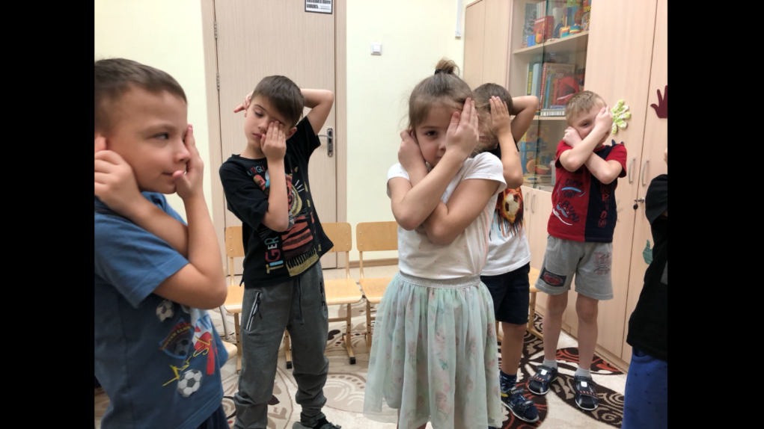
Известно, что активизацию в развитии всех высших психических функций вызывает воздействие на сенсомоторный уровень. Поэтому была разработана методика на основе применения телесно-ориентированных практик, помогающая «разбудить» те отделы мозга, которые не работают в полную силу. Методика оказалась очень эффективной. Сегодня мы называем её нейрогимнастикой.
В практике дошкольных образовательных организаций эта практика применяется редко и точечно, в основном педагогами-психологами и учиелями-логопедами.
Нейрогимнастика полезна нейротипичным детям для общего психофизического развития, она направлена на коррекцию различных нарушений ребёнка с целью восстановления у него нормального функционирования мозга.
Нейрогимнастика — это популярное название двигательной нейропсихологической коррекции (или сенсомоторной коррекции), это произвольные движения, включающие в себя слаженную работу умственных и физических действий человека.

Slide 7
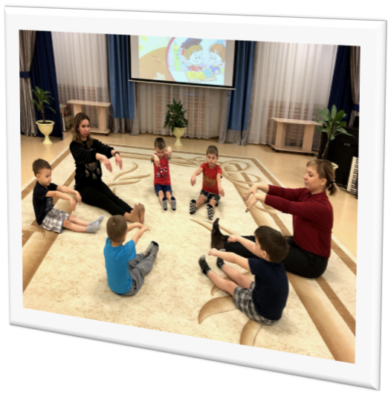
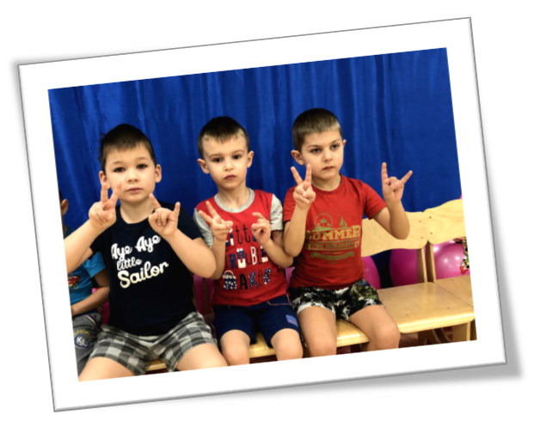
Занятия проводятся систематически в спокойной, доброжелательной обстановке. Важно точное выполнение каждого упражнения, поэтому необходимо индивидуально обучить каждого ребёнка. Занятия начинаются с изучения упражнений, которые постепенно усложняются, и увеличивается объем выполняемых заданий.
Регулярные занятия помогут улучшить ряд физических навыков, в частности выполнение симметричных и асимметричных движений, соблюдение равновесия, подвижность плечевого пояса, ловкость рук и кистей. Дошкольники учатся сидеть прямо и не испытывать при этом дискомфорт, становятся более ловкими.

Slide 8
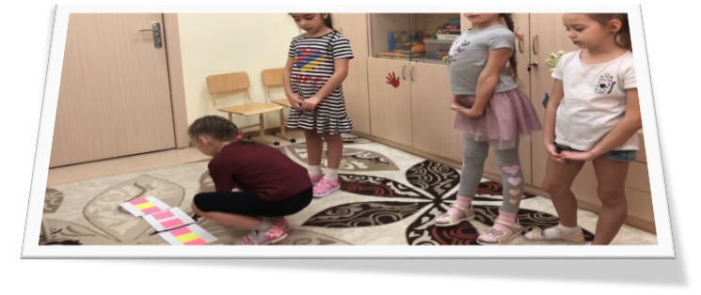
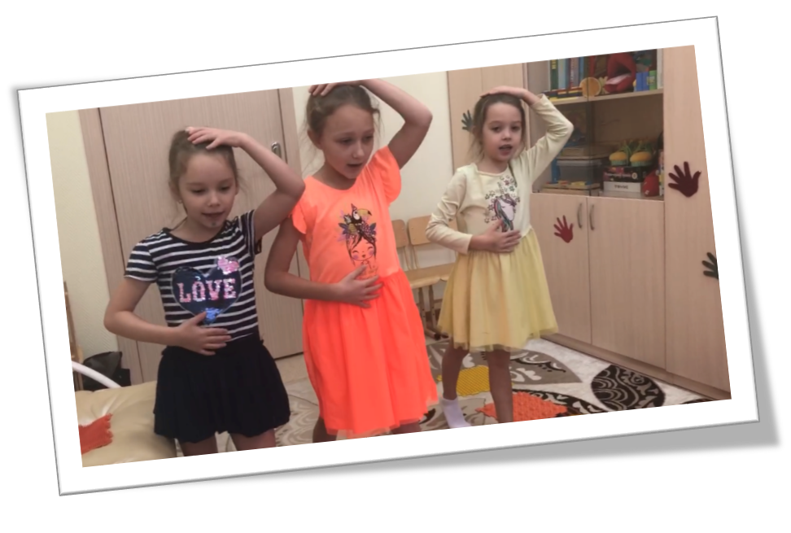
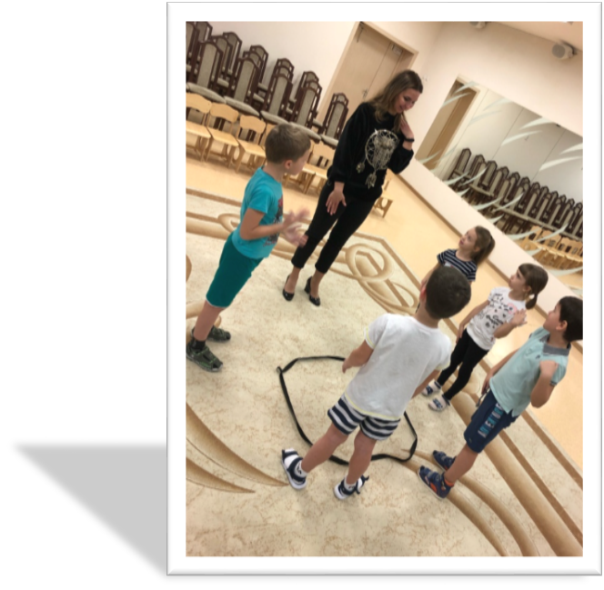
Упражнения, используемые мной в работе с детьми:
Упражнения, поднимающие тонус коры полушарий мозга (дыхательные упражнения, самомассаж).
Упражнения, улучшающие возможности приема и переработки информации (движения перекрестного характера, направленные на развитие мозолистого тела головного мозга).
Упражнения, улучшающие контроль и регулирование деятельности (ритмичное изменение положений рук).

Slide 9
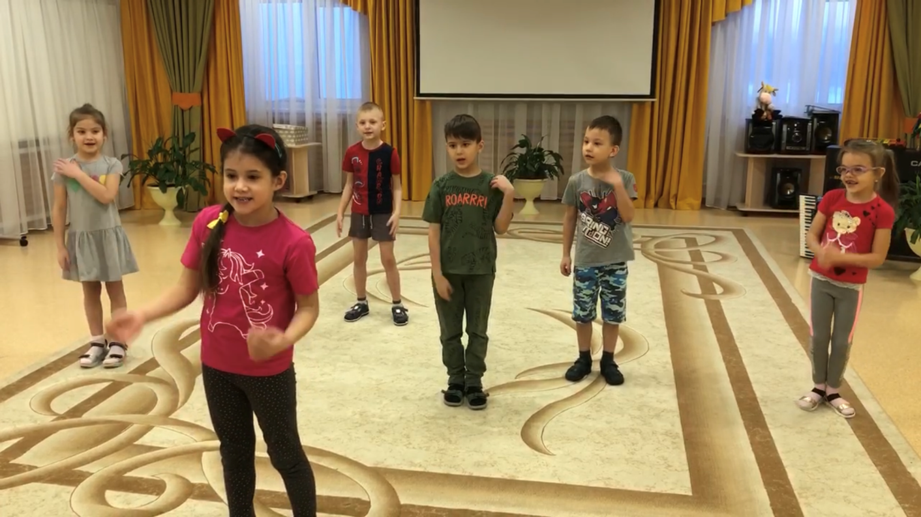
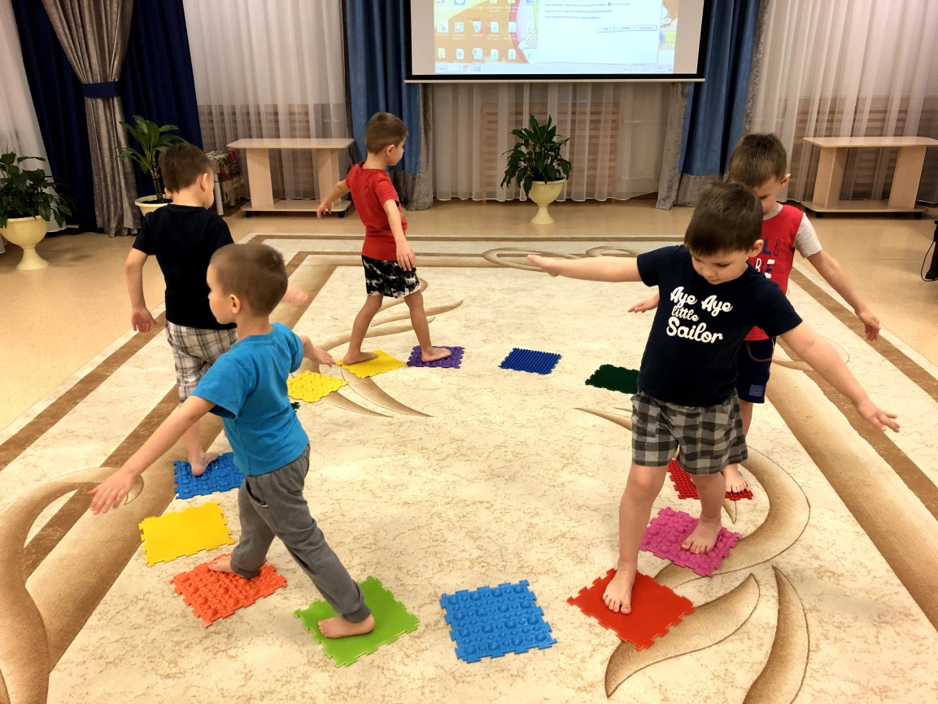
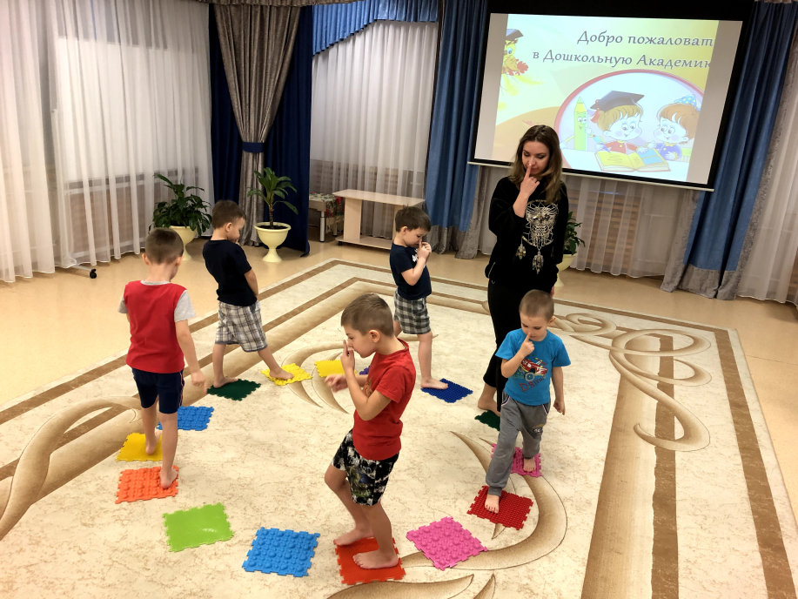

Slide 10
Спасибо за внимание!

